Slide 1


Datenanalyse im Data Lake Umfeld
Thu Nguyen, Gruppe IB7C, WS2018

Slide 2

Gliederung
Page
Einleitung 3
Abgrenzung von Big Data zu BI 7
Unterschied zw. DWH & Data Lake 13
Machine Learning & Data Lake 18
Graph & Data Lake 23
Fazit 25

Slide 3
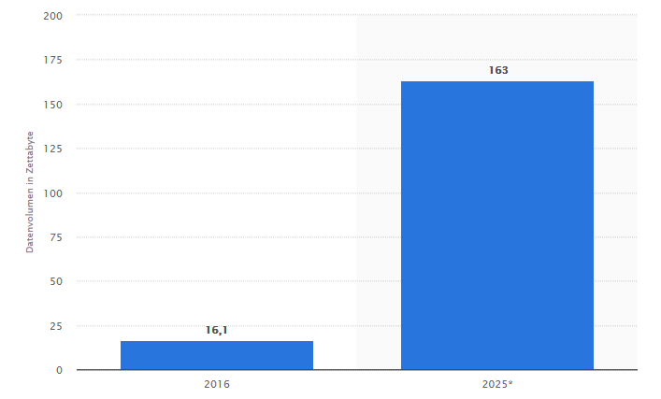
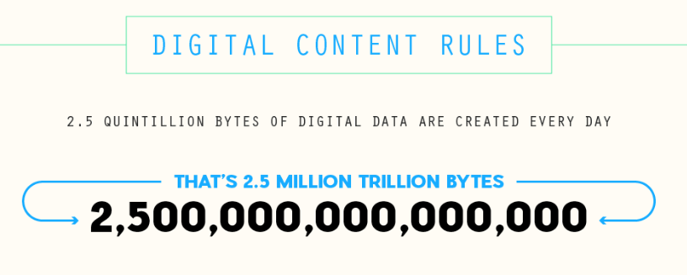
Einleitung
Sturm der Digitalisierung → Datenflut
Prognose der Datenmenge weltweit in 2025 (in Zettabyte)
Quelle: https://merlinone.com/history-of-digital-content-infographic/
Quelle: https://de.statista.com/statistik/daten/studie/267974/umfrage/prognose-zum-weltweit-generierten-datenvolumen/

Slide 4





Einleitung
→ Eine neue Lösung für Datenspeicherung und Datenauswertung?
Sensoren
Web-Logs
Soziale Medien
Mobile

Slide 5

Einleitung
Data Lake

Slide 6
Abgrenzung von Big Data zu BI
Ziel & Nutzen

Slide 7
Abgrenzung von Big Data zu BI
Big Data
BI

Slide 8
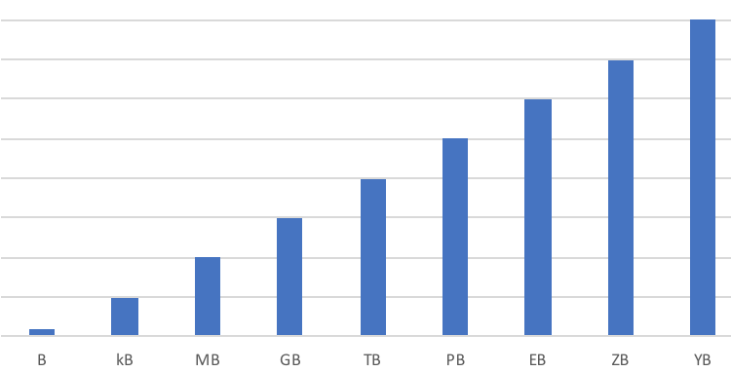
Abgrenzung von Big Data zu BI
2. Unterscheidung in „drei V’s“

Slide 9
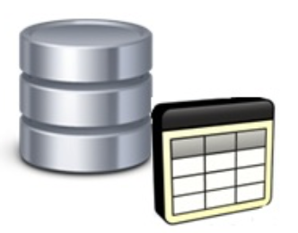
Abgrenzung von Big Data zu BI
Big Data
BI
Unstrukturierte, Semistrukturierte Daten
Nur Strukturierte Daten

Slide 10
Abgrenzung von Big Data zu BI
Big Data
BI

Slide 11



Unterschied zw. DWH & Data Lake
Data Warehouse
Data Lake

Slide 12



Unterschied zw. DWH & Data Lake
Begriff
Keine einheitliche Definition
Definition von James Dixon:
„If you think of a datamart as a store of bottled water – cleansed and packaged and structured for easy consumption – the data lake is a large body of water in a more natural state. The contents of the data lake stream in from a source to ﬁll the lake, and various users of the lake can come to examine, dive in, or take samples “
Quelle: https://jamesdixon.wordpress.com/2010/10/14/pentaho-hadoop-and-data-lakes/, 2010.

Slide 13
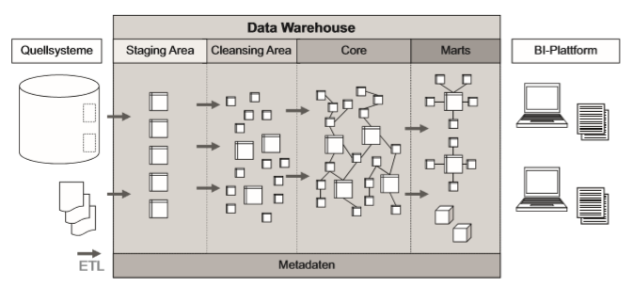
Unterschied zw. DWH & Data Lake
Architektur

Slide 14
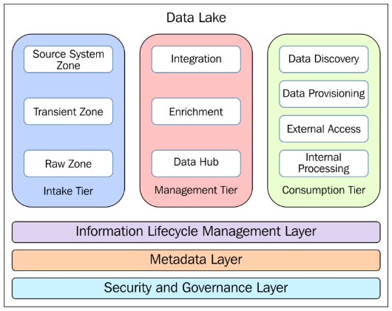
Unterschied zw. DWH & Data Lake

Slide 15
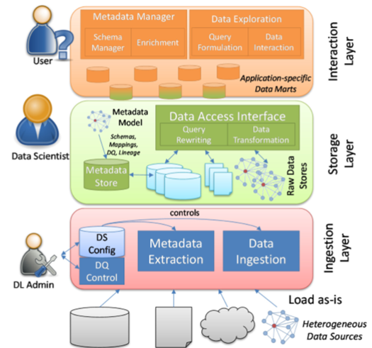
Unterschied zw. DWH & Data Lake
Architektur
Metadaten:
Definieren Struktur von Daten
Beschreiben die Entitäten (Attribute)
Z.B.: Datentypen, Skalierung, Mappings…
Unterstützung bei Auffinden von Daten,
bei der Zugriffskontrolle,
und bei der Erfassung von Datenbewegung

Slide 16
Grundlagen
Architektur
Ingestion Layer:
Erfasst Rohdaten aus heterogenen Quellen
Keinen Informationsverlust
Daten mittels Metadaten konsolidiert
Ungültige Daten bereinigt
Nicht notwendige Daten archiviert
Schema on Read (ELT-Prozess)
Geringer Aufwand für das Laden

Slide 17
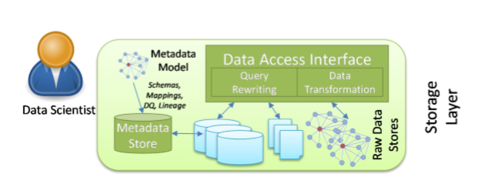
Grundlagen
Architektur
Storage Layer:
Sammelt alle Rohdaten aus der Ingestionsschicht
Einheitliche Schnittstelle für Datenzugriff
Übersetzung der Anfragen und
Transformation der Daten
Metadaten als Schlüssel
Typ von Datenspeicher:
HDFS, RDBMS, NoSQL

Slide 18
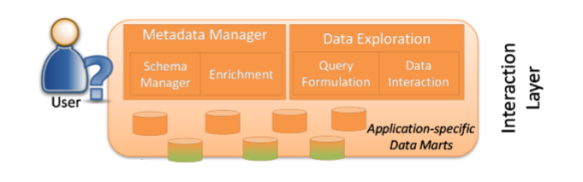
Grundlagen
Architektur
Interaction Layer:
Schnittstelle zw. abgespeicherte Daten und externen Zugriff
Suche & Navigation im Datenbestand
Nutzerinterkation als Metadaten
erfasst werden
Metadaten Management
→ effiziente Suche und Analyse

Slide 19
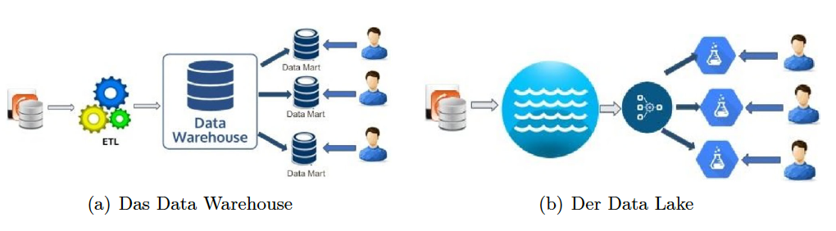
Unterschied zw. DWH und Data Lake
Konzept

Slide 20
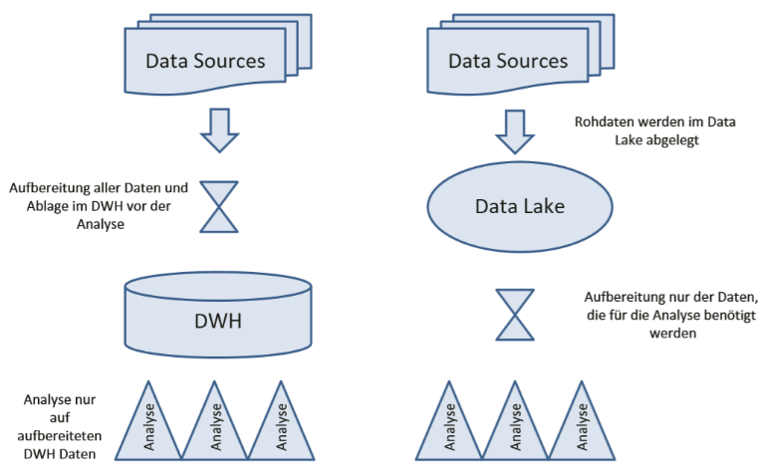
Unterschied zw. DWH und Data Lake
Datenaufbereitung
ETL -Prozess vs. ELT-Prozess

Slide 21
Unterschied zw. DWH und Data Lake
Big Data
DWH
Unstrukturierte, Semistrukturierte Daten
Nur Strukturierte Daten

Slide 22
Unterschied zw. DWH und Data Lake
3. Datenspeicherung

Slide 23
Unterschied zw. DWH und Data Lake
4. Technologie
Data Warehouse | Data Lake
Relationale Datenbank Erfolgt die Analyse durch Data Marts oder spezielle multidimensionale OLAP-DB | Hadoop Open Source Daten über viele Knoten seines Clusters im MapReduce verteilt

Slide 24
Unterschied zw. DWH und Data Lake
Data Warehouse | Data Lake
Einfache Datenanalyse Hohe Datenqualität Hohe Performanz | Unterstützt alle Datentypen Datenmenge ist nahezu Grenzenlos Schnelle, flexible und kostengünstige Datenspeicherung
Nur strukturierte Daten möglich Keine Echtzeit-Auswertung Nur vordefinierte Analysen möglich Hohe Kosten | Niedrige Datenqualität Hohe Know-how

Slide 25
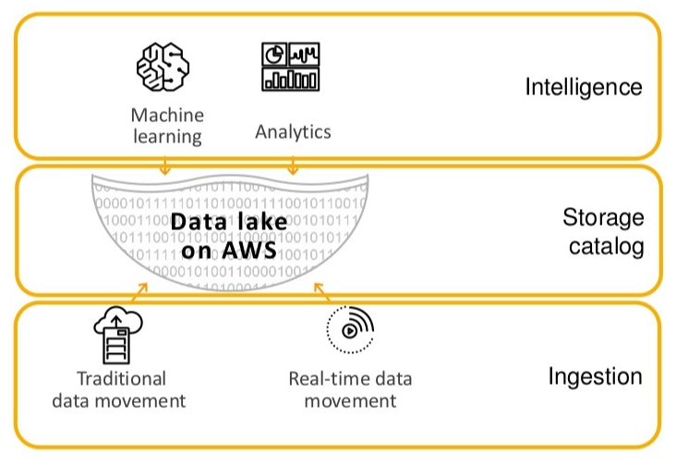
Machine Learning & Data Lake in AWS

Slide 26

Machine Learning & Data Lake in AWS
Amazon Machine Learning
Übersicht
Cloudbasiertes Enterprise Data Warehouse (EDW)
Blitzschnelle Abfrageleistung mittels Massively Parallel Processing (MPP)
Führende Datensicherheit
Hohe Verfügbarkeit (99,9%)
In 40 Azure-Regionen weltweit verfügbar
Nahtlose Integration: Azure Active Directory, Azure Data Factory, Azure Databricks und Microsoft Power BI
Preis von € 125,39/1 TB/Monat (€ 0,18/1 TB/Stunde)

Slide 27
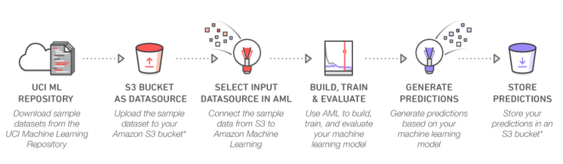
Machine Learning & Data Lake in AWS
Anwendungsfall: Verwenden von Amazon Machine Learning
zum Voraussagen der Reaktionen auf ein Marketingangebot

Slide 28
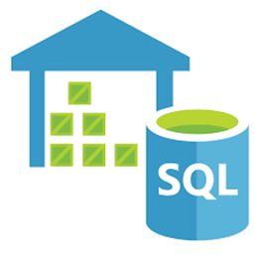






Beispielszenarien
Microsoft Azure SQL Data Warehouse
Vorteile
Umfangreiche Abfrageparallelität
Integrierte Datenverarbeitung
Schnelle und einfache Bereitstellung
Elastisches Design
Erweiterte hohe Sicherheit
Leistungsstarke SQL-Engine

Slide 29

Beispielszenarien
Microsoft Azure Data Lake Storage
Übersicht
Hochgradig skalierbare und kostengünstige Data Lake-Lösung
für Big Data-Analysen
Eignet für beliebiger Größe und Art von Daten
Azure Data Lake Storage Gen2 = Azure Blob Storage + Gen1
Mit Hadoop kompatibler Zugriff (HDFS)
Unterstützung von Blob Storage-Tools
Preis von €0,0083 pro GB für die ersten 50 Terabyte (TB)/Monat
→ Nahezu kostenlos

Slide 30
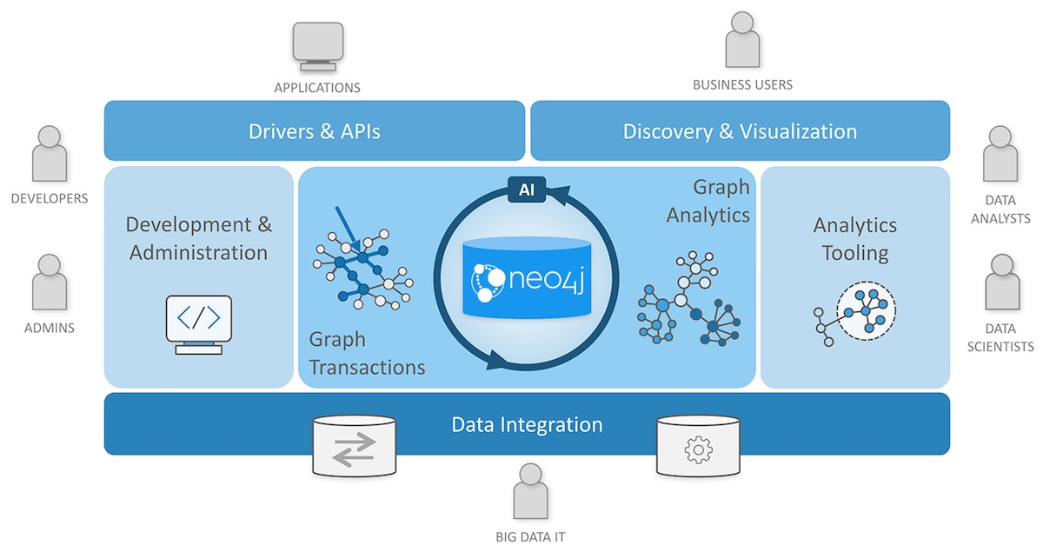
Graph & Data Lake mit der Neo4j Graph-Plattform

Slide 31
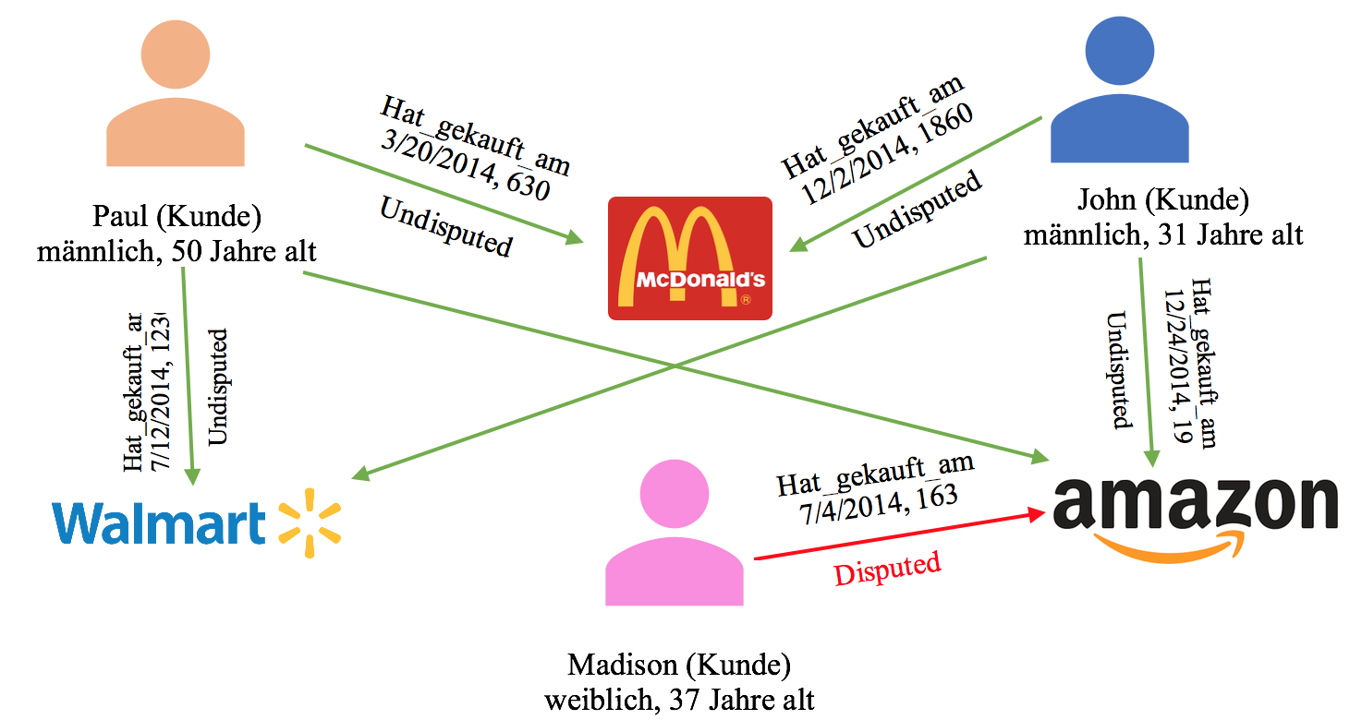
Anwendungsfall: Verwenden von Neo4j zur Erkennung von Kreditkartenbetrug

Slide 32
Anwendungsfall: Verwenden von Neo4j zur Erkennung von Kreditkartenbetrug
Laden der Daten
Identifizieren die betrügerischen Transaktionen
Erweiterung der Untersuchung
Identifizieren den Ursprungsort des Betrugs
Live Demo

Slide 33

Fazit
Data Warehouse
Data Lake

Slide 34
Danke für eure Aufmerksamkeit!

